Slide 1

苏教版六年级语文上册第七单元
23 学与问
灵宝市第二小学
赵聪玲 刘艳萍

Slide 2

填空
知识就是指有（ ）,知识是学来的，也是（ ） ,“问”常常是（ ），是（ ）。

Slide 3
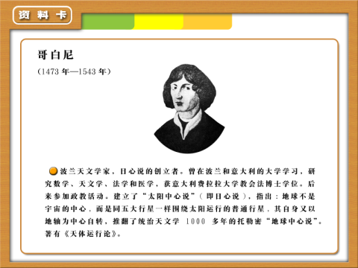

Slide 4

“问”常常是打开知识殿堂的金钥匙，是通向成功之门的铺路石。

Slide 5
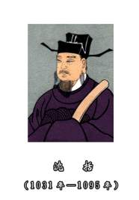

资料卡
沈括〈1033-1097〉，字存中，北宋科学家杭州钱塘人。沈括的科学贡献遍及天文﹑数学﹑物理﹑地质﹑气象﹑生物﹑医学等领域。梦溪笔谈全面总结了宋朝以前我国科学技术成就，在世界上享有极高声誉。在数学上，他发明了“隙积术”和“会圆术”， “隙积术”比国外计算高阶等差级数的公式早500多年， “会圆术” 为我国球面三角学的 发展奠定了基础。

Slide 6

自读提示
自由读课文第4自然段。回答：沈括小时侯读白居易的诗《大理寺桃花》 “人间四月芳菲尽，山寺桃花始盛开。”产生了什么疑问？他是怎样揭开疑团的？

Slide 7
小故事
有一次，一些人看开封相国寺里一幅壁画，壁画上画着管乐队在演奏。有人说画家画错了，理由是管乐演奏者在吹“四”字音，可是那个弹琵琶的手指不是在拨“四”字音所在的上弦，而是在掩着下弦。沈括仔细琢磨以后，钦佩地说：“这位画家太高明了，很精通音乐！”接着他用亲身体验作了精辟的说明：弦乐同管乐是不同的。吹奏管乐，手指按在什么部位就发什么音，是同时的；弹琵琶就不同了，手指先拨弦，然后才发音，也就是动作要比声音早。所以，演奏管乐的人在吹“四”字音的时候，弹琵琶的人的手指已准备拨下一个音了。在场的人无不为沈括的高见所折服。

Slide 8
“问”常常是打开知识殿堂的金钥匙，是通向成功之门的铺路石。

Slide 9
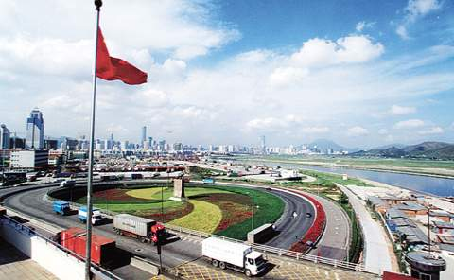

Slide 10
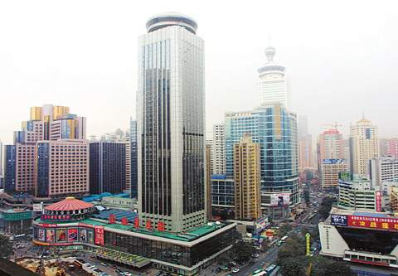

Slide 11
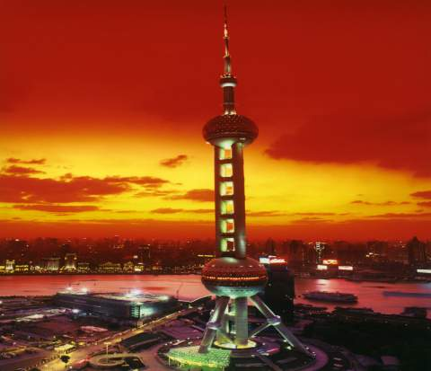

Slide 12
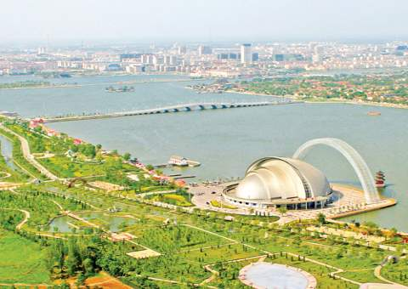

Slide 13
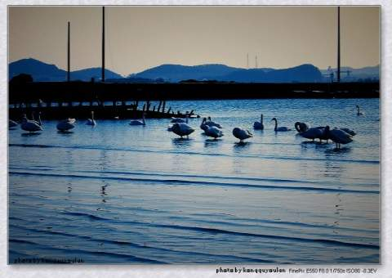

Slide 14
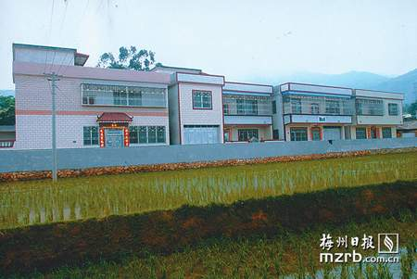

Slide 15
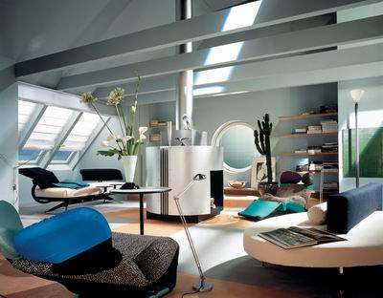

Slide 16
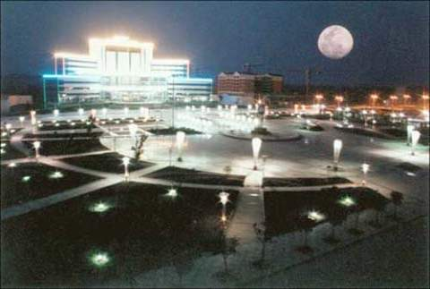

Slide 17
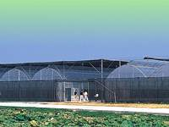

Slide 18
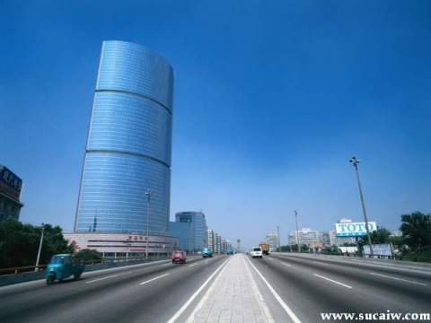

Slide 19
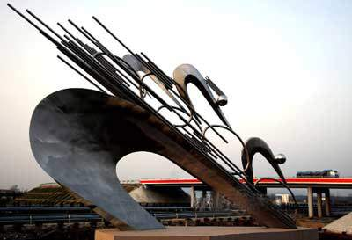

Slide 20
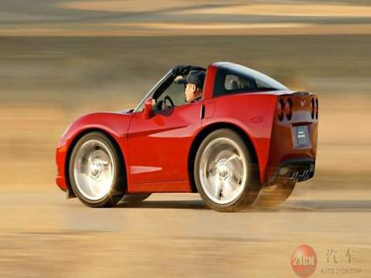

Slide 23
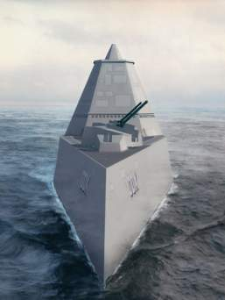

Slide 25
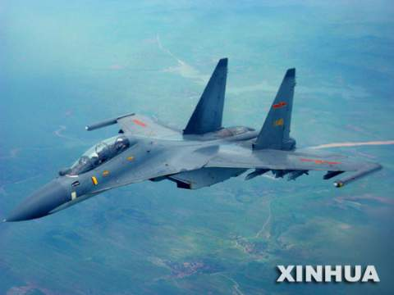

Slide 26
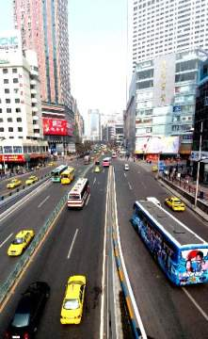
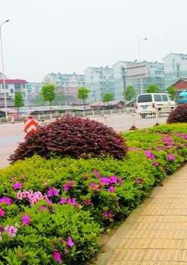

Slide 27
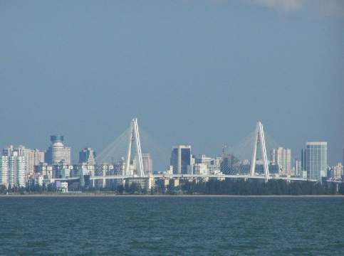

Slide 28
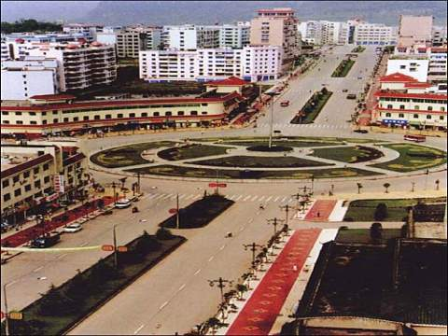

Slide 29
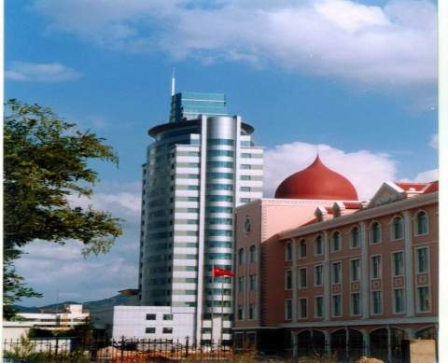

Slide 30
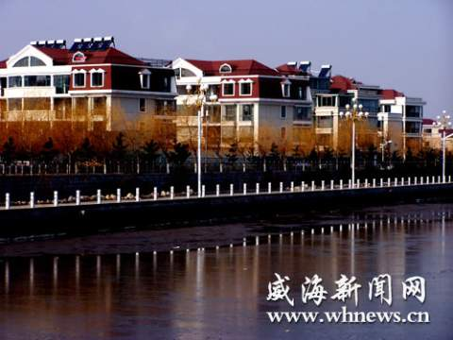

Slide 31
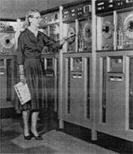
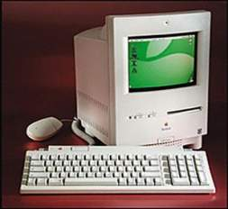
1944年
马克1号计算机
1980年PC计算机

Slide 32
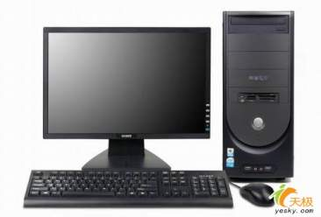
新型计算机

Slide 33
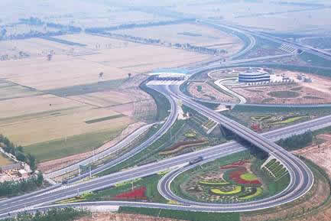

Slide 34
名人名言
不耻下问。——孔子
三人行，必有我师。
——孔子

Slide 35
小故事
古时候有一个很有学问的人家，得到了个当朝宰相赠送的书有“学问”两个字的金匾。这家主人过世后，他的两个儿子分家，谁都想得到那块能带来学问的金匾，互不相让。结果两人只好找来工匠把匾从中一分为二。老二得到了有“学”字的半块。于是他就扛着这半块匾到处求学，见什么学什么，从不多问。几年下来，却一无所获。一天，他在街上遇到了一位智者……

Slide 36
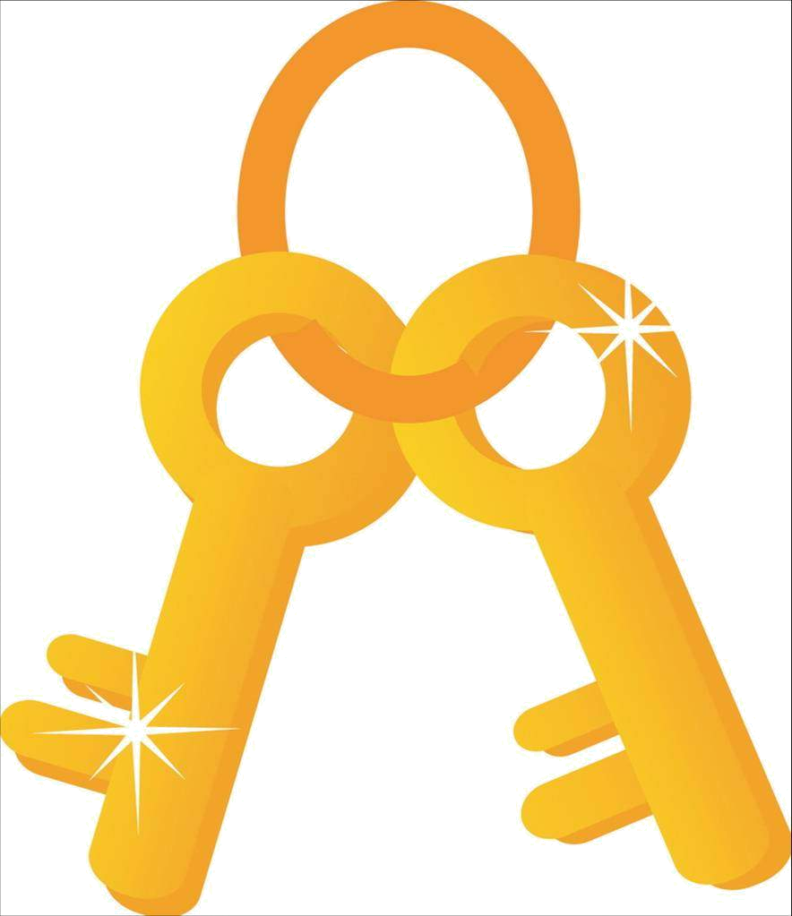

金钥匙
每事问（1924） 陶行知
发明千千万，起点是一问。禽兽不如人，过在不会问。
智者问得巧，愚者问得笨。人力胜天工，只在每事问。
问到底（1924） 陶行知
天地是个闷葫芦，闷葫芦里有妙理。您不问它您怕它，
他一被问它怕您。您若愿意问问看，一问直须问到底。

